Slide 1
Муниципальное казенное общеобразовательное учреждение основная общеобразовательная школа ст. Ежиха Котельничского р-на Кировской обл.
Имена прилагательные в загадках
Веселова В.
Русакова О.
Учащиеся 3 класса.
Руководитель: Протасова Л.Г.

Slide 3
Цель: доказать, что имя прилагательное- важная часть речи

Slide 4
Задачи: 1. Проанализировать каким образом мы находим ответ на загадку. 2. Определить, какую роль играют имена прилагательные в загадках.

Slide 5
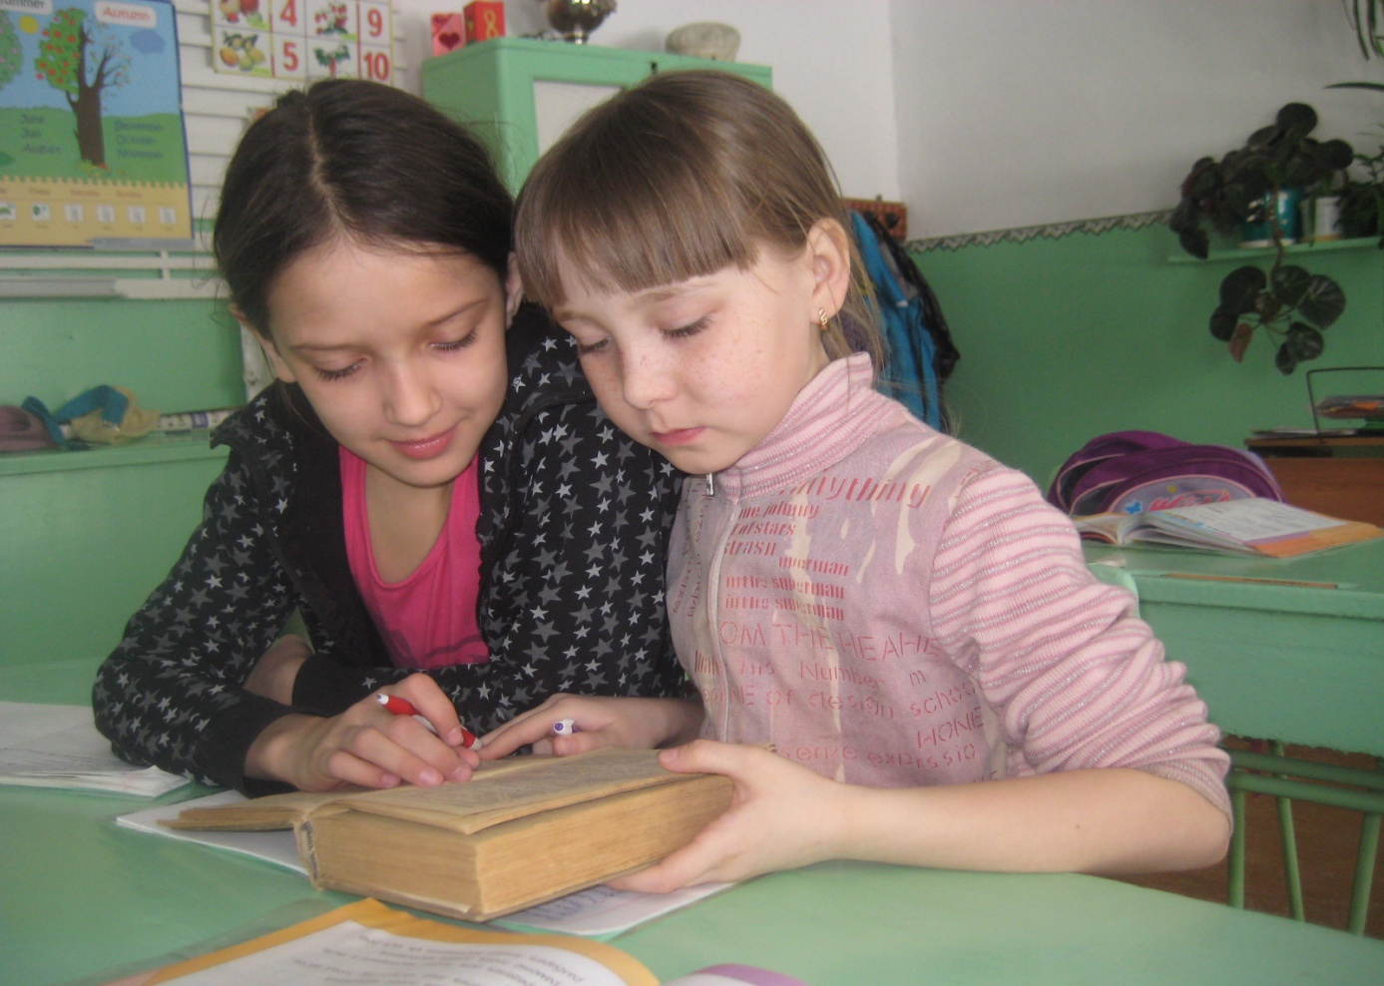
Гипотеза: если из загадок убрать прилагательные, то отгадать их будет трудно или невозможно.

Slide 6
1. Взять в библиотеке детские сборники загадок. 2. Выбрать загадки, в которых содержатся имена прилагательные. 3. Подготовиться и провести конкурс загадок среди ребят 1-4 классов. 4. Провести конкурс рисунков на загадки. 5. Придумать свою загадку. 6. Подготовить презентацию.
План работы:

Slide 7
Мы проводим конкурс загадок

Slide 8
Щёчки розовые,
Нос белый.
В темноте сижу день целый.
А рубашка зелена
Вся на солнышке она

Slide 9
В длинном домике зеленом
Много кругленьких ребят.
Меж собой они знакомы
И все рядышком сидят.

Slide 10
То ………… , то ………… ,
А в лапках шишка …………
Доктор ……… ,
Халат………. .
………… шейка, ………. носок,
Плавает в речке, как поплавок.
Носит ……… калоши,
А еще драчун ……… .

Slide 11
Вывод.
Имена прилагательные отображают самые важные признаки существительных: цвет, вкус, запах, размер, форму, качество, внешний вид и другие.
Благодаря прилагательным , мы представляем предмет, про который нам говорят.
Имена прилагательные делают нашу речь живописной. Без них речь бедна и невыразительна.

Slide 12
Мы использовали источники информации:
* Г. Науменко, М. Калугина.
Песенки, загадки, пословицы (Сборник, издательство «Стрекоза»)
* В.Г. Лысаков.
1000 загадок (Москва, издательство АСТ.)

